Slide 1

Тема 1.1. Конституционное право Российской Федерации – ведущая отрасль российского права
Подготовил:
Степанова А.П., преподаватель

Slide 2
Рекомендуемая литература:
Нудненко, Л. А. Конституционное право : учебник для среднего профессионального образования / Л. А. Нудненко. — 10-е изд., перераб. и доп. — Москва : Издательство Юрайт, 2024.
Стрекозов, В. Г. Конституционное право : учебник для среднего профессионального образования / В. Г. Стрекозов. — 9-е изд., перераб. и доп. — Москва : Издательство Юрайт, 2024.
Конюхова, И. А. Конституционное право Российской Федерации. Общая часть : учебник для вузов / И. А. Конюхова. — 2-е изд., перераб. и доп. — Москва : Издательство Юрайт, 2024. — 391 с.
Конюхова, И. А. Конституционное право Российской Федерации. Особенная часть : учебник и практикум для вузов / И. А. Конюхова, И. А. Алешкова, Л. В. Андриченко ; под общей редакцией И. А. Конюховой. — 2-е изд., перераб. и доп. — Москва : Издательство Юрайт, 2024. — 505 с.

Slide 3
План:
Понятие, предмет и метод конституционного права Российской Федерации как отрасли права.
Конституционно-правовые нормы: понятие, особенности и виды. Конституционно-правовые институты. Система конституционного права Российской Федерации.
Конституционно-правовые отношения.
Источники конституционного права Российской Федерации.
Место конституционного права Российской Федерации в системе российского права.

Slide 4
1. Понятие, предмет и метод конституционного права Российской Федерации как отрасли права.
Конституционное право — ведущая отрасль российского права, представляющая собой систему правовых норм, установленных (санкционированных) государством, в которых закреплены основы конституционного строя РФ, взаимоотношений государства и личности, федеративного устройства, организации и деятельности системы органов государственной власти и местного самоуправления.

Slide 5
Предмет конституционного права
основ конституционного строя РФ, суверенитета народа и форм его осуществления, принципов государственного устройства
федеративного устройства РФ, состава и компетенции ее субъектов
Общественные отношения, возникающие в связи с закреплением и регулированием
организации и функционирования системы высших органов РФ
взаимоотношений государства и личности, правовых основ статуса российских граждан, лиц без гражданства и иностранных граждан

Slide 6
Метод КП
Императивный с элементами диспозитивного
Способы:
Предписание или позитивное обязывание
Запрет
Дозволение

Slide 7
2. Конституционно-правовые нормы: понятие, особенности и виды. Конституционно-правовые институты. Система конституционного права Российской Федерации.
Конституционно-правовые нормы - это установленные государством общеобязательные правила поведения, которые регулируют отношения и связи в предмете конституционного права.
Институты:
основы конституционного строя;
основы правового статуса человека и гражданина;
федеративное устройство государства;
система государственной власти;
система местного самоуправления.

Slide 8
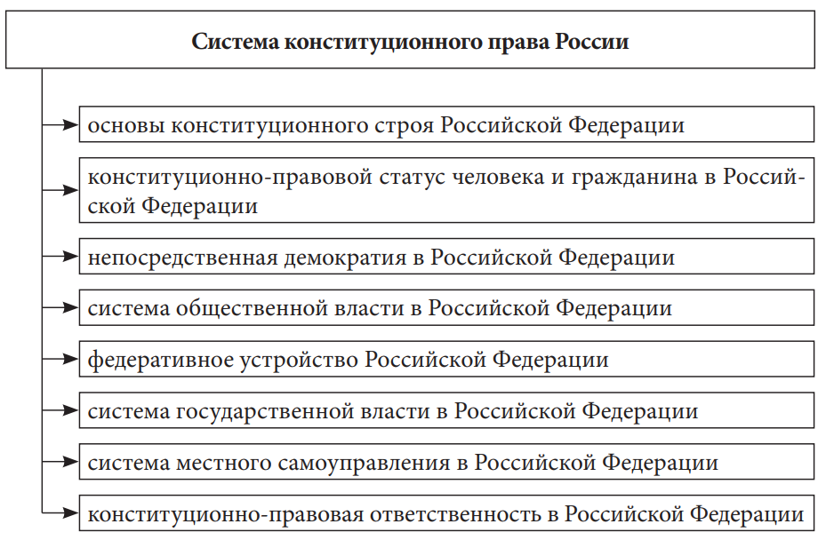

Slide 9

3. Конституционно-правовые отношения
Конституционно-правовые отношения - это урегулированные нормами конституционного права общественные отношения, участники которых обладают отдельными правами и несут определенные обязанности.

Slide 10
КПО
конкретные конституционно-правовые отношения
правоотношения общего характера
правоотношения-состояния
постоянные и временные
материальные и процессуальные

Slide 11




4. Источники конституционного права

Slide 12
Указы и распоряжения Президента РФ;
Акты палат Федерально Собрания РФ;
Постановления и распоряжения Правительства РФ;
Регламенты палат Федерального Собрания РФ;
Акты, принимаемые высшими представительными органами субъектов, главами субъектов, постановления законодательных и исполнительных органов субъектов;
Договоры и соглашения, заключаемые между РФ с субъектами;
Общепризнанные принципы и нормы международного права;
Правовые акты СССР и РСФСР

Slide 13
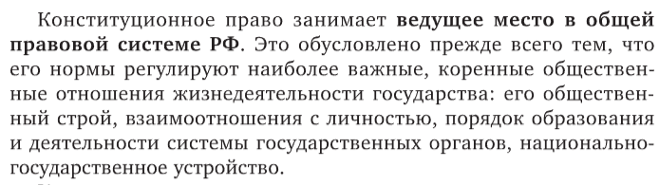
5. Место конституционного права РФ в системе российского права

Slide 14
Домашнее задание
Записать в тетради примеры источников конституционного права (не менее двух).
Подготовка к опросу по плану. Ответить на контрольные вопросы
Подготовить сообщение по темам: «Соотношение международного и внутринационального права», «Региональные источники конституционного права», «Муниципально-правовые акты в системе источников конституционного права», «Судебное решение как источник конституционного права», «О научных спорах о наименовании отрасли конституционного права».

Slide 15
